Slide 1
Módulo 1
Una época de grandes cambios
El servicio de alimentación y el cliente

Slide 2
Bienvenido a SUSTAIN, un nuevo recurso de aprendizaje, diseñado específicamente para impulsar la innovación en el sector de los servicios alimentarios
Este curso de SUSTAIN ha sido diseñado para equipar a las organizaciones de formación y a las empresas de servicios alimentarios para que desarrollen productos innovadores y saludables y digitalicen los procesos empresariales, con el fin de garantizar que las PYMES de servicios alimentarios de Europa estén inspiradas y capacitadas para responder de forma dinámica a los retos de la obesidad, los cambios tecnológicos y los estilos de vida.
Por supuesto, nuestro curso también responde a los devastadores cambios que han desafiado al sector de los servicios alimentarios desde marzo de 2020 y Covid-19.
Este curso ha surgido a partir de nuestra identificación de las lagunas de formación y de las necesidades muy específicas en el negocio de los servicios alimentarios. El curso está desarrollado para un aprendizaje flexible y autodirigido. Tome cualquiera de nuestros 6 módulos y lea, vea, escuche y guarde para más tarde, nuestros recursos multimedia adicionales.

Slide 3
Módulo Uno
El servicio de alimentación y el cliente
CAMBIO DE ACTITUD DE LOS CONSUMIDORES HACIA LA COMIDA, IMPLICACIONES PARA LOS SERVICIOS DE ALIMENTACIÓN
Con el COVID-19, que ha puesto patas arriba el sector de la alimentación y la hostelería de la noche a la mañana, los empresarios se ven obligados a adaptar sus modelos de negocio para sobrevivir.
El Módulo Uno se divide en 3 partes y se centra en el consumidor y en cómo sus actitudes y comportamientos, junto con el posicionamiento de la marca, pueden afectar a la elección del producto en el sector de la restauración.
COMPORTAMIENTO/PERCEPCIÓN DEL CONSUMIDOR EN RELACIÓN CON LA ELECCIÓN DEL PRODUCTO (Sensorial/Físico)
EL PODER DEL POSICIONAMIENTO DE LA MARCA

Slide 4
MODULE 1
Parte 1: Cambios en la actitud de los consumidores hacia los alimentos

Slide 5
A time of great change…
En esta primera sección de aprendizaje, ponemos el foco en el consumidor. Su comportamiento cambiante debe estar en el centro de la planificación empresarial para que los operadores de servicios alimentarios puedan recuperarse y preparar sus negocios para el futuro.
LET’S LOOK AT SOME INSIGHTFUL RESEARCH
Una encuesta realizada a 5.000 consumidores de 10 países europeos demostró que las medidas de bloqueo pueden haber provocado cambios de comportamiento duraderos en relación con el consumo de alimentos. Vea la oportunidad que tiene la industria alimentaria de aprovechar las crecientes tendencias de salud y sostenibilidad en el sitio web del IET.
ACCIÓN DE APRENDIZAJE: Sumérjase en este fascinante informe con sólo pulsar el botón de descarga.

Slide 6
El Consejo Irlandés de la Alimentación (Bord Bia), en su informe Market Insight, predice que es necesario tener en cuenta 6 tendencias clave para que el sector de la alimentación tenga un futuro sostenible. Estas tendencias se aplican en toda Europa.
6 CONSIDERACIONES PARA EL FUTURO
Cambia el paisaje
Aceleración fuera de las instalaciones
Nuevos diseños de restaurantes
Reinvención del modelo de negocio
Seguridad y sanidad
Será el centro de atención
La cadena de suministro ”bumpiness"

Slide 7
1. El cambio de la economía de las unidades cambiará el panorama...
Una serie de cuestiones clave tendrán un impacto a largo plazo en los ingresos y la rentabilidad del operador de servicios alimentarios:
La orientación de los consumidores hacia el precio sugiere que los aumentos de precios y un posicionamiento premium pueden encontrar resistencia por parte de los clientes a corto/medio plazo. Volver a los niveles de gasto normales puede llevar varios años.
La mano de obra es una preocupación clave. Los operadores han tenido que despedir a empleados clave, y se espera que continúen los retos de formación y retención.
Los costes de las tarifas fuera de las instalaciones han sido un reto, ya que los operadores han cambiado a modelos de entrega. Trasladar estos costes más elevados al consumidor puede resultar difícil.

Slide 8
1. El cambio de la economía de las unidades cambiará el panorama continuación...
A medida que la demanda se desplaza a las afueras, los operadores pueden tener dificultades para mantener una presencia significativa en la calle principal.
El espacio interior se ha reconfigurado y, con los límites de capacidad asociados, se reduce la capacidad de ingresos.
Los asientos/espacios exteriores han sido una adición bien recibida en los lugares en los que ha sido posible (incluso en países con poca historia de comidas al aire libre (Reino Unido e Irlanda). En el futuro, es posible que los operadores estén más interesados en utilizar el espacio exterior como parte del modelo de negocio.

Slide 9
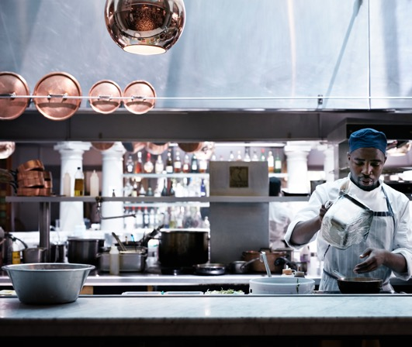
2. Los nuevos diseños de los restaurantes surgirán para crear flexibilidad...
Frente de la casa
Opciones de asientos flexibles, con menos cabinas integradas y una mayor capacidad para mover las mesas y crear opciones de comedor.
Más espacios exteriores: los operadores querrán disponer de patios, asientos en el jardín o incluso trabajar con los ayuntamientos para disponer de restaurantes en la acera o en la calle para mitigar las restricciones a la hora de comer.
Es probable que se incorporen zonas de recogida separadas en los locales para facilitar la comida para llevar.
Al mismo tiempo, para atraer a los clientes a que vuelvan, los operadores tendrán que ofrecer una experiencia mejorada en el restaurante. Esto puede implicar una mayor preparación en la mesa, ofertas especiales para comer en el restaurante y ofertas de tiempo limitado, lo que creará una experiencia diferenciada para el consumidor.
La parte de atrás de la casa
Las nuevas ubicaciones se centrarán probablemente en cocinas más pequeñas y modulares que puedan reconfigurarse más fácilmente.
Se necesitarán equipos multifuncionales.
La importancia de las cocinas de producción independientes aumentará.

Slide 10
3. La seguridad y el saneamiento serán el centro de atención...
La seguridad y el saneamiento seguirán siendo una parte crítica del énfasis en el servicio de alimentos durante y después de COVID-19. Garantizar que los consumidores se sientan seguros y que su establecimiento ha sido debidamente higienizado es una acción muy importante de servicio al cliente y de posicionamiento de la marca.
En el futuro, la capacidad de "vender" la seguridad y el saneamiento contando la historia de lo minucioso que es el proceso de limpieza y las medidas que se toman, tendrá un papel mucho más importante en el marketing.
La automatización basada en la tecnología será un elemento clave para este mayor énfasis. Por ejemplo:
Entrega de alimentos sin contacto
Pedidos y pagos sin fricción en el local y fuera de él
Reaparición de los códigos QR: ¿quién creía que estaban muertos y desaparecidos?

Slide 11
4. Aceleración y enfoque fuera de las instalaciones en todos los sectores...
Una tendencia clave que surgirá y se acelerará a partir de esta pandemia será el cambio a estrategias fuera del local, en particular en los segmentos en los que no se había centrado anteriormente.
Los restaurantes, pubs e incluso las operaciones institucionales han invertido durante la pandemia en tecnologías de recogida de pedidos, y esta capacidad seguirá creciendo y prosperando después de la pandemia.
La entrega es un área que muchos están explorando para mitigar el riesgo. Se espera que la entrega (ya sea a través de agregadores o incluso de la autoentrega) se acelere.
Con un enfoque más concertado en la distribución fuera del local, sigue habiendo importantes preocupaciones operativas y de costes, especialmente para los nuevos en este ámbito. Los costes de envasado, la preparación de los alimentos para el viaje, la creación de un espacio para la comida para llevar/entrega y la consideración de los costes adicionales y la tecnología son retos con los que algunas empresas de servicios alimentarios tendrán que lidiar.

Slide 12
5. Reinvención del modelo de negocio
Están apareciendo nuevos formatos e híbridos de modelos de negocio de restauración, incluida la integración de productos de venta al por menor en un restaurante. Los kits de comida, que han sido una forma exitosa para que los operadores lleven la experiencia del restaurante al consumidor en casa, probablemente continuarán.
Ya se está estudiando la posibilidad de crear cocinas de reparto. Algunas PYMES han decidido (o decidirán) que no necesitan tanto espacio para comer, o ninguno. Las cocinas de reparto pueden ganar importancia no sólo en las zonas urbanas, sino también en las zonas suburbanas y rurales, donde un restaurante tradicional puede no tener sentido económico.
Es probable que muchos negocios de restauración se replanteen su ubicación. Los centros urbanos pueden no ser tan atractivos a largo plazo para ciertos operadores, como los que atienden a las comidas de negocios, etc. (sobre todo si se sigue trabajando en casa) y los operadores evaluarán si hay más oportunidades en las ubicaciones suburbanas.

Slide 13
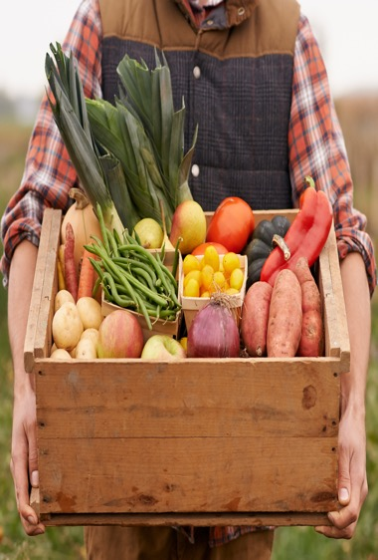
6. La cadena de suministro ´´bumpiness´será un problema en el futuro inmediato...
Es probable que continúen los problemas en la cadena de suministro que comenzaron con la pandemia en 2020 y el Brexit en 2021.
Hubo problemas -a menudo significativos- de falta de existencias y los operadores se encontraron a menudo con productos sustitutivos o sin la capacidad de servir un determinado elemento del menú.
Del mismo modo, los operadores a menudo se quedaron con muchas existencias cuando se introdujeron los cierres gubernamentales. Está claro que la previsión de la cadena de suministro y la capacidad de evaluar con precisión la oferta y la demanda ha sido en gran medida una conjetura durante la mayor parte de 2020-2021. Es poco probable que esto cambie a corto o medio plazo.
Hasta que la industria se encuentre en una trayectoria de crecimiento establecida con poca preocupación por los cierres adicionales, habrá desafíos para mantener los niveles de stock y suministro.

Slide 14
Recapitulemos sobre las acciones comerciales que afectan a su negocio de restauración
01
Cambio a la comida fuera del local - debido a los cierres de los restaurantes, los operadores que pudieron pasar a la comida para llevar o al reparto tuvieron cierto éxito como "puente" para sobrevivir.
Dada la importante perturbación experimentada por los operadores comerciales, los 8 "puntos de partida" enumerados aquí se refieren en su mayoría a la supervivencia de las empresas de servicios alimentarios.
Según hemos sabido, las siguientes acciones fueron respuestas comunes que surgieron en el sector:
02
Racionalización de los menús - se redujo la complejidad de los menús para centrarse en los artículos que generaban ingresos y beneficios.
03
Exploración de nuevas áreas de servicio - los restaurantes a menudo se encuentran con nuevos modelos de negocio, como la venta de artículos de alimentación/la apertura de salones de comidas y delicatessen en sus restaurantes o la creación de portales de venta al por menor en línea.

Slide 15
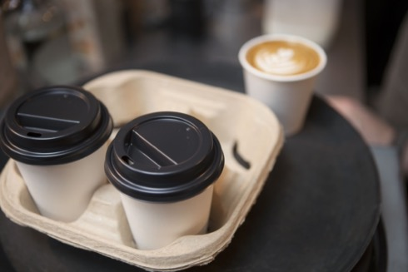
Veamos las acciones comerciales que afectan a su negocio
04
Dado el papel central que desempeñan los restaurantes para mantener a muchos operadores a flote, la mayoría de ellos han visto un gran aumento de los envases, aunque se espera que esto se reduzca después de la pandemia.
Dada la importante perturbación experimentada por los operadores comerciales, las 8 "conclusiones" señaladas se refieren sobre todo a la supervivencia de las empresas de servicios alimentarios.
05
Dependencia de los proveedores y distribuidores - Los operadores han dependido más de los proveedores por la flexibilidad en los pagos y en las devoluciones y han tenido dificultades para mantener las existencias en función de las importantes fluctuaciones de la demanda.
06
Aumento de las ventas/enfoque en las zonas suburbanas - la afluencia de público ha sido prácticamente inexistente en los centros urbanos. Muchos operadores con ubicaciones en los suburbios y zonas periféricas informan de que las condiciones comerciales son mejores fuera de las zonas urbanas.

Slide 16
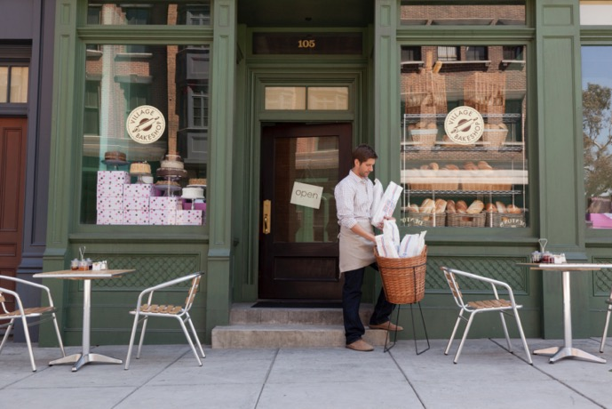
Veamos las acciones comerciales que afectan a su negocio
07
Inversión en tecnología para facilitar los pedidos y el cobro. Muchos operadores aceleraron o iniciaron planes para crear capacidades en línea, como aplicaciones, sitios web, tiendas en línea y más programas de fidelización para captar los datos de los clientes.
08
Reconfiguración de las tiendas/comedores: las mesas socialmente distanciadas y las colas unidireccionales que reducían al mínimo la interacción entre los clientes y con el personal eran requisitos de funcionamiento.
Completa ahora el ejercicio de REFLEXIÓN 1

Slide 17
Ejercicio de REFLEXIÓN
En nuestro cuaderno de trabajo del alumno / ejercicio en el aula... considera estas 4 preguntas:
¿Cuántas de estas tendencias / acciones han afectado a su negocio en los últimos 18 meses?
Piense en el futuro, después de la supervivencia, y evalúe la rentabilidad de continuar con la introducción de cada nuevo servicio.
En retrospectiva, ¿qué habría hecho de forma diferente para adaptar su modelo de negocio?
¿Qué nuevos enfoques tienen sentido y son rentables para el futuro?

Slide 18
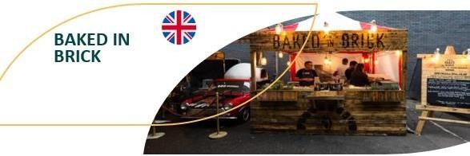
CASE STUDY - BE INSPIRED
Baked in Brick, Birmingham, es un excelente ejemplo de cómo una empresa de servicios alimentarios innovó yse adaptó para hacer frente a la pandemia.
El propietario y cocinero cualificado Lee demostró su capacidad para cambiar por completo su modelo de negocio para adaptarse a las circunstancias.
Al adaptar su menú, ayudó a las comunidades locales y vulnerables a proporcionar comidas nutritivas y rentables.
La introducción de cajas de fruta y verdura le permitió garantizar la disponibilidad de opciones de alimentación saludable disponibles.
Al operar de más de una manera, Lee hizo que su negocio fuera más sostenible y tuviera más posibilidades
de superar la crisis.

Slide 19
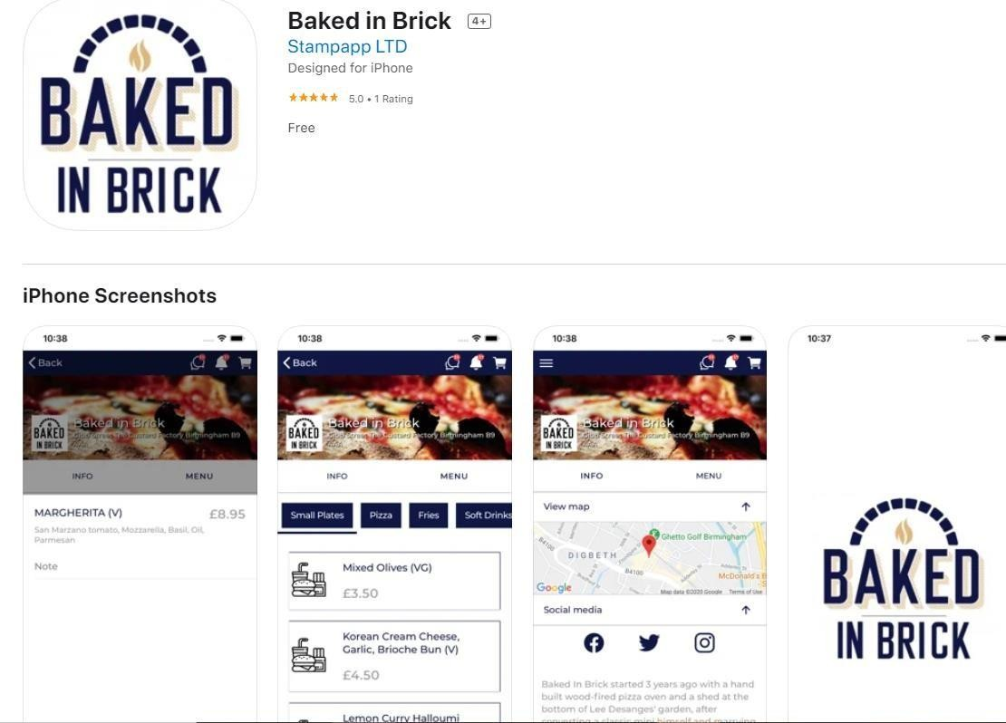
CASE STUDY .. BE INSPIRED
El uso de la tecnología fue clave.
Una inversión en Apps es ahora un fuerte canal de ventas para el negocio.
VISITA
Baked in Brick - wood fired
BBQ - street food - events -
parties – catering
LEA LA HISTORIA COMPLETA
102-Baked-In-Brick.pdf (foodinnovation.how)

Slide 20
Los cambios en las actitudes de los consumidores como resultado de Covid-19
En la sección anterior hemos examinado las tendencias y los cambios que se produjeron a nivel de la industria como resultado de Covid-19. Ahora examinamos los cambios a nivel de consumidor individual. Entender los cambios del consumidor es fundamental para que las empresas de servicios alimentarios respondan de forma innovadora.

Slide 21
5 Tendencias de consumo de alimentos y bebidas en Europa durante COVID-19
Tendencia 1: Centrarse en la "autoprotección
Desde productos que refuerzan la inmunidad hasta comida reconfortante, los consumidores buscan formas de proteger sus cuerpos y mentes durante esta época.
Una encuesta realizada en 2019 por Kerry ConsumerFirst reveló que alrededor del 30% de los consumidores europeos afirmaron cambiar su dieta para ayudar a su sistema inmunitario. Por lo tanto, esta tendencia ha estado en juego desde antes de COVID-19.
Sin embargo, se ha acelerado: según Google Trends, las búsquedas en Internet de "alimentos" y "sistema inmunitario" aumentaron un 670% a nivel mundial en las dos primeras semanas de marzo de 2020.

Slide 22
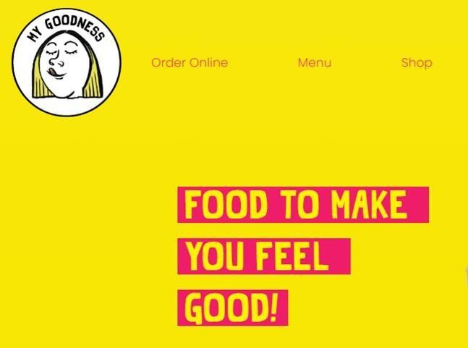
CASE STUDY .. BE INSPIRED
Un ejemplo de empresa de servicios alimentarios centrada en la salud y la inmunidad es My Goodness, uno de los casos de estudio de nuestro proyecto. La esencia de este negocio es la salud y la sostenibilidad de forma ética y ecológica. Su lema es "comida para hacerte sentir bien".
My Goodness se enorgullece de transformar los recursos menos favoritos de Irlanda (la lluvia y las coles) en deliciosos productos fermentados. Crean alimentos que son buenos para el intestino, buenos para el cerebro (y buenos para el medio ambiente) y, por lo tanto, están en línea con las tendencias actuales de suministro de alimentos funcionales y de apoyo al sistema inmunológico.
VISITA
MyGoodness (mygoodnessfood.com)
LEA LA HISTORIA COMPLETA
41-My-Goodness.pdf (foodinnovation.how)
INNOVACIÓN PARA EL SECTOR DE LA ALIMENTACIÓN

Slide 23
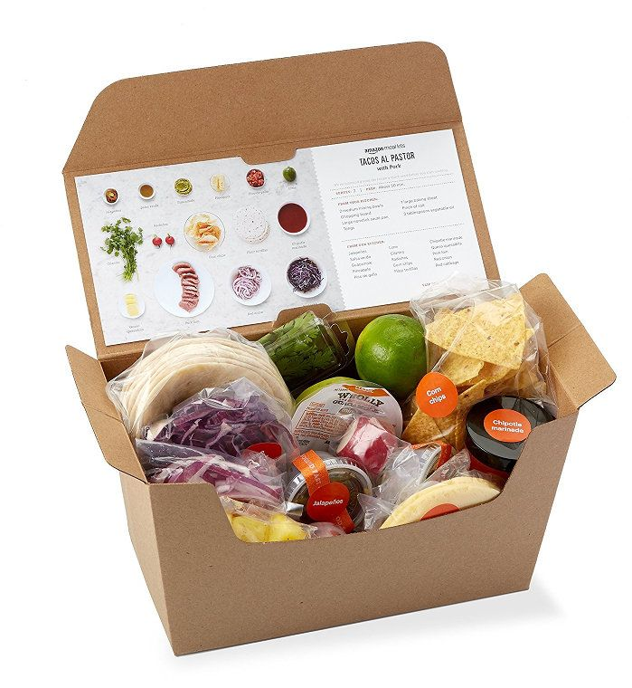
5 Tendencias de consumo de alimentos y bebidas en Europa durante COVID-19
Según los datos de Kerry ConsumerFirst, más del 50% de los consumidores europeos cocinan más en casa y prueban nuevas cocinas y recetas.
¿Cómo ha respondido el sector de la restauración? Los kits de comida proporcionan ingredientes premedidos e instrucciones completas de las recetas, con el objetivo de ayudar a simplificar el proceso de cocinar en casa. Ya en 2016, grandes empresas como la británica Gousto y la alemana Hello Fresh estaban en este espacio, educando a los consumidores y haciéndoles sentir cómodos con la idea de pedir ingredientes medidos que ellos mismos cocinan. Ahora este modelo de negocio ha sido utilizado por miles de restaurantes para mantenerse solventes durante Covid-19 .
This Photo by Unknown Author is licensed under CC BY-SA-NC

Slide 24
CASE STUDY .. BE INSPIRED
Greenbox es un buen ejemplo de adaptación a Covid-19 y de adopción
de un enfoque fuera del local para llegar a sus clientes:
Para hacer frente a las restricciones del cierre, cambiaron su negocio y crearon opciones de comida en caja de clásicos británicos, al estilo vegano. Así, sus ofertas innovadoras y basadas en plantas podían seguir disfrutándose, pero en casa. El enfoque ecológico, la buena nutrición y la sostenibilidad siguen siendo la base de su negocio.
VISITA
Vegan Restaurant | Greenbox | London (greenboxfoodco.com)
LEA LA HISTORIA COMPLETA
72-Greenbox-Food-Co.pdf (foodinnovation.how)

Slide 25
CASE STUDY .. BE INSPIRED
"Hemos tenido la suerte de especializarnos en pop-ups experimentales a base de plantas. Esto nos ha permitido ser creativos con menús, lugares y colaboraciones innovadoras. Empezamos con Greenbox para mostrar cómo una dieta vegetariana puede ser emocionante y fácil de entender, nuestro viaje nos llevó más allá en el mundo de la sostenibilidad y se ha convertido en la piedra angular de lo que pretendemos ofrecer: Hacer que la próxima década sea lo más deliciosa y sostenible posible".
INNOVACIÓN - Bares con comida de origen vegetal Para servir el mejor asado vegano de Londres, se asociaron con un emblemático pub británico de Shoreditch,
desarrollando un menú de pub icónico hecho completamente de plantas.
INNOVACIÓN - Bar de cócteles
Otra colaboración, en 2018 llevaron su olfato para las plantas a una colaboración de coctelería en el icónico Hoxton Seven, en el este de Londres.

Slide 26
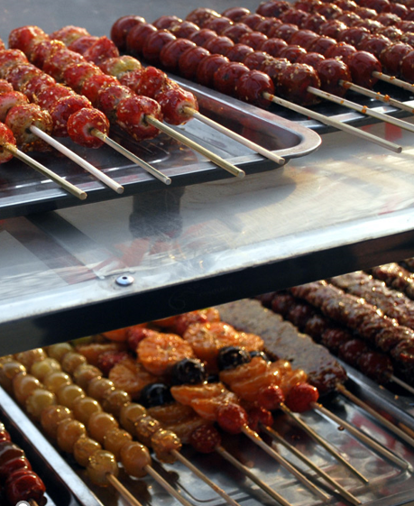
5 Tendencias de consumo de alimentos y bebidas en Europa durante COVID-19
Tendencia 3: La "snackificación" va en aumento.
Los consumidores recurren a los tentempiés para sentirse cómodos, pero la naturaleza del tentempié ha pasado de ser una solución rápida sobre la marcha a una ocasión para estar en casa. Antes de la COVID-19, el consumo compartido de snacks alimentaba varios mercados. Una encuesta realizada por Mondelez reveló que el 71% de los adultos afirman que los tentempiés les dan tiempo para conectarse con ellos mismos y el 53% esperan con ansias los tentempiés más que las comidas, lo cual es muy significativo para los negocios de hostelería y servicios de alimentación.
Debido al entorno actual, los consumidores buscan productos de aperitivo que sean funcionales, desde el punto de vista de la inmunidad, e incluso aquellos que proporcionen relajación y beneficios mentales. Para los que buscan un capricho, los aperitivos que provocan un sentimiento de nostalgia parecen hacer las delicias de los consumidores. ¿Existe una oportunidad para que las empresas de restauración respondan?
Click on Image for further trend info…

Slide 27
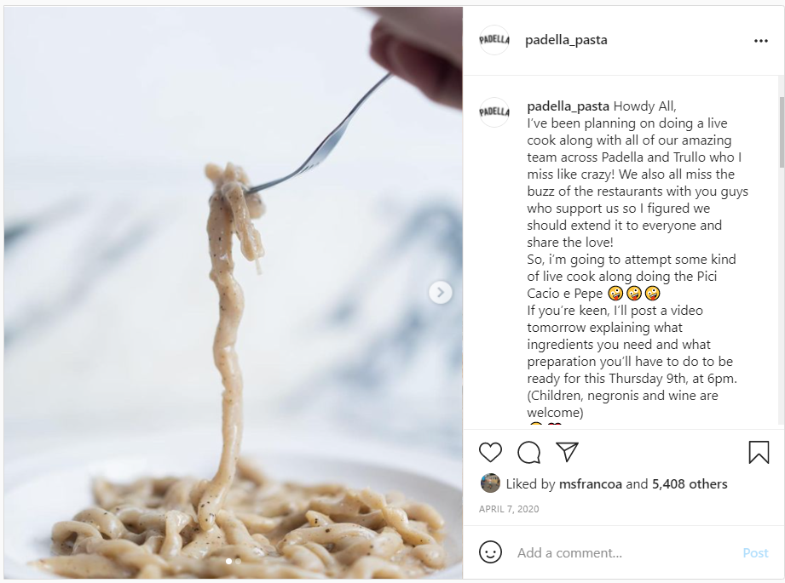
5 Tendencias de alimentos y bebidas en Europa durante COVID-19
Tendencia 4: Importancia del comercio electrónico.
La tecnología digital ha sido adoptada por todos los sectores de la sociedad, desde el contacto con los seres queridos hasta el pedido de comida online. Esta tendencia está destinada a crecer y fortalecerse, con puntos de venta de servicios de alimentos que pivotan a la entrega en línea y la participación con los consumidores a través de medios como Instagram y la realización de cook-a-longs en Facebook Live y Zoom.
El módulo 6 de este curso está totalmente dedicado a conocer el papel que desempeña la tecnología a la hora de innovar en su negocio de restauración.
Haga clic en la imagen para acceder al post

Slide 28
CASE STUDY .. BE INSPIRED
Royal Nature es una empresa de catering saludable que ayuda a llevar una vida equilibrada. Su misión es inspirar y mostrar a sus clientes que un estilo de vida saludable puede ser fácil y sabroso. Se dirigen a personas con un estilo de vida muy ajetreado, cuya salud se ve afectada por no dedicar tiempo a nutrir su cuerpo con buena comida.
Este negocio funciona principalmente a través del sitio web de la empresa y de su página de Facebook, donde sus clientes reciben información y pueden pedir sus opciones para que se les entregue en el lugar que elijan dentro de la ciudad de Sofía. También utilizan la plataforma de reparto FoodPanda para ampliar su alcance. About • foodpanda delivery service | We deliver, you enjoy!
VISITA
Royal Nature
LEA LA HISTORIA COMPLETA
104-Royal-Nature.pdf (foodinnovation.how).
INNOVACIÓN PARA EL SECTOR DE ALIMENTACIÓN

Slide 29
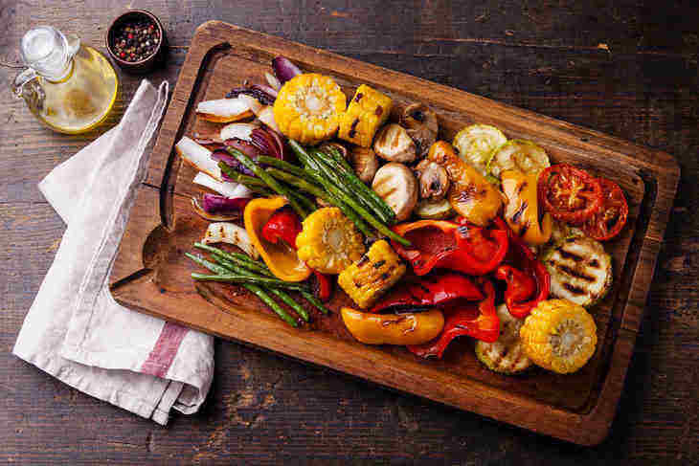
5 Tendencias de consumo de alimentos y bebidas en Europa durante COVID-19
Tendencia 5: Mantras dietéticos "Menos pero mejor".
Según Mintel, bajo la filosofía "menos pero mejor", la gente consumirá lácteos, carne, aves y otros productos animales con menos frecuencia, pero los cambiará cuando los consuma. Estos compradores suelen elegir productos de origen animal que tienen mejor sabor, son más nutritivos o tienen reivindicaciones éticas o medioambientales (o una combinación de estos factores).
Un consumo más consciente de los productos de origen animal es un paso hacia las dietas sostenibles, o respetuosas con el planeta. La FAO de las Naciones Unidas define las dietas sostenibles como aquellas que tienen "un bajo impacto ambiental y contribuyen a la seguridad alimentaria y nutricional y a una vida saludable para las generaciones presentes y futuras".
Mintel nos dice que más personas seguirán estas dietas hasta 2030.

Slide 30
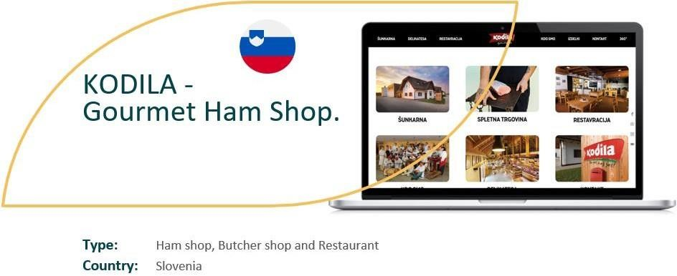
CASE STUDY - BE INSPIRED
Kodila Gourmet Ham es un excelente ejemplo de la filosofía "menos pero mejor". Kodila es una empresa familiar de tercera generación que combina la carnicería, el curado y el ahumado, la charcutería y un restaurante de gran prestigio. Janez-Janko y su mujer mantienen las tradiciones familiares y culturales en todo el negocio. Su lema es "cuando sabes lo que comes".Su principal objetivo es la carne de cerdo. Todos los cerdos son de origen local. Para garantizar la calidad, evitan todos los métodos artificiales de curado y ahumado y su experimentado equipo utiliza sal local eslovena y ahumadores tradicionales no mejorados químicamente en grandes cámaras.
VISITA
Kodila - Ko veš, kaj ješ!
LEA LA HISTORIA COMPLETA
2.-Kodila.pdf (foodinnovation.how)
INNOVATION FOR THE FOOD SERVICE SECTOR

Slide 31
No todo es Covid-19, la conciencia sanitaria es un reto y una oportunidad clave para la industria
Sabemos que los consumidores están más "preocupados por la salud" hoy en día. A través de los titulares de los medios de comunicación, leemos sobre la epidemia de obesidad, la guerra contra el azúcar y las bebidas azucaradas y encontramos una plétora de dietas en oferta: keto, paleo, sugar-bust, clubes de adelgazamiento con control de calorías, etc. etc.
Como empresas de restauración y hostelería, nos enfrentamos a cuestiones clave:Do healthier foods cost more to produce than less healthy options?
¿Pagará el consumidor con gusto un diferencial? Un estudio realizado en EE.UU. revela que la diferencia de precio diaria por comer de forma más saludable es de 1,50 dólares al día, lo que se traduce en un aumento de 550 dólares en el coste anual de los alimentos por persona.

Slide 32
UN CAMBIO DE POSICIÓN...
Estamos viendo cómo el posicionamiento del mercado y los mensajes pasan de la "comida como placer" a la "comida como combustible funcional" para un estilo de vida saludable. También es justo decir que el consumo de alimentos saludables es un objetivo político fundamental en las agendas nacionales e internacionales.
Comprender la elección y la aceptación de alimentos más saludables por parte de los consumidores es fundamental para cualquier empresa de servicios alimentarios. Existe todo un mundo de estudios sobre los métodos de elaboración de alimentos y los criterios de aceptación, este módulo se centra ahora en dos áreas clave:
La percepción como base de la aceptación y el consumo de alimentos
La optimización senso-emocional de los alimentos y la marca
Antes de continuar, nuestra siguiente diapositiva te invita a ponerte científico y ver un vídeo sobre ¿Qué ocurre en nuestro cerebro cuando comemos?

Slide 33
¿Qué ocurre en nuestro cerebro cuando comemos?
WATCH
Camilla Arndal Andersen, neurocientífica danesa, habla de los prejuicios ocultos y de cómo se pueden medir las respuestas a la comida.
https://www.youtube.com/watch?v=P7vnspDNx7g&t=10s

Slide 34
MODULO 1
Part 2. La percepción como base de la aceptación y el consumo de alimentos
Somos muy conscientes de que muchos de los que trabajan en el sector de la alimentación pueden no tener un título de formación profesional en alimentación. Otros pueden haberse formado hace muchos años. Por lo tanto, nuestro contenido se basa en un nivel de entrada y actualización accesible y se basa en las tendencias de los consumidores y del mercado, ya que el sector de los servicios alimentarios se reinventa después de Covid-19.

Slide 35
SENTIDOS
La forma en que percibimos los alimentos, desde un punto de vista sensorial, está determinada por los cinco sentidos humanos: vista, olfato, gusto, tacto y oído. El éxito de los alimentos depende en gran medida de la medida en que su calidad sensorial atraiga a la población objetivo.
Otros beneficios, como los aspectos para la salud, pueden mejorar el valor percibido de la comida, pero pueden ser en gran medida inútiles si las cualidades sensoriales no son atractivas.
.. "¡Pueden decirme que es bueno para mí, pero eso no sirve de nada si tiene aspecto, sabor y tacto de cartón!"
.

Slide 36
Investigación de la alimentación
VARIABLES ALIMENTARIAS
Antes de innovar en su oferta de servicios alimentarios, es útil sumergirse en el poder de la "investigación alimentaria", que puede dividirse en 3 tipos de variables.
La investigación alimentaria actual se centra en cómo cada categoría de variable alimentaria interactúa con las demás, por ejemplo: Las expectativas de las personas respecto a la comida difieren según el entorno.
VARIABLES PERSONALES
VARIABLES AMBIENTALES

Slide 37
1. VARIABLES ALIMENTARIAS

Slide 38
1. Variables alimentarias
"Nuestros sentidos están diseñados para trabajar juntos, así que cuando se combinan, el cerebro presta más atención y codifica la memoria de forma más robusta".
Medina 2014
Todas las variables y sentidos se entrelazan al evaluar los alimentos (multimodalidades). El análisis sensorial (o evaluación sensorial) es una disciplina científica que aplica los principios del diseño experimental y el análisis estadístico al uso de los sentidos humanos (vista, olfato, gusto, tacto y oído) con el fin de evaluar los alimentos de consumo. Por lo general, los alimentos se "empaquetan" y se evalúan de la siguiente manera
PALATABILIDAD
APARIENCIA
SABOR

Slide 39
1. Variables alimentarias: PALATABILIDAD
Palatable se define como: 'agradable o placentero, especialmente para el sentido del gusto'.
En un interesante estudio, se entrevistó a chefs de los Países Bajos sobre sus platos más exitosos para buscar "denominadores comunes". En total se entrevistó a 18 chefs y se analizaron 63 platos. Se encontraron seis características del producto que estaban presentes en al menos el 80% de los platos descritos y se planteó la hipótesis de que la palatabilidad está determinada por la presencia de cada uno de estos factores de éxito culinario (CSF).
el nombre y la presentación se ajustan a las expectativas;
olor apetitoso que se adapta a la comida;
buen equilibrio de los componentes del sabor en relación con la comida;
presencia de umami, también llamado quinto sabor básico;
en boca siente una mezcla de texturas duras y suaves; y alta riqueza de sabor.

Slide 40
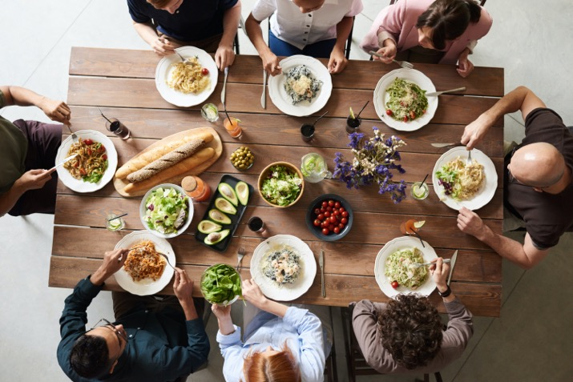
Variables alimentaria: PALATABILIDAD
1. Métodos afectivos
Reunir a un panel de su consumidor objetivo para que responda a preguntas como
¿Qué plato/producto prefiere?
¿Qué plato/producto le gusta?
¿Qué le gusta este plato/producto?
¿Con qué frecuencia compraría/utilizaría este producto?
Los métodos afectivos requieren un tamaño de panel mucho mayor que los métodos analíticos, para dar mayor confianza a la interpretación de los resultados.

Slide 41
Variables alimentarias: PALATABILIDAD
2. Métodos analíticos
Los métodos analíticos de evaluación sensorial suelen ser métodos de discriminación y/o descriptivos.
Las pruebas de discriminación pueden utilizarse para determinar si los platos/productos son diferentes entre sí
Si una característica determinada (crujiente, blanda, punto de fusión, etc.) es diferente entre las muestras, o
Si un producto tiene más de una característica seleccionada que otro.
Los métodos descriptivos se utilizan para proporcionar perfiles más completos de un producto pidiendo a los panelistas que identifiquen
diferentes características del producto y
cuantificar las características.
Los mejores resultados se obtienen con panelistas del gusto formados.

Slide 42
Variables alimentarias: APARENCIA
La digestión empieza por los ojos. El aspecto de los alimentos ayuda a preparar la boca para la entrada de alimentos (el efecto de la boca). La descripción técnica.....
El aspecto de los alimentos, determinado principalmente por el color de la superficie, es la primera sensación que el consumidor percibe y utiliza como herramienta para aceptar o rechazar los alimentos (Leon et al., 2006)
Las pruebas de apariencia consideran la percepción visual de los alimentos, que incluye el color, el tamaño, la forma, la transparencia, la opacidad y el brillo.
La apariencia y el color se explican fácilmente a través de la fruta. A medida que una fruta madura, el color se enriquece o, por el contrario, a medida que un alimento se estropea o envejece, se produce una pérdida de color.

Slide 43
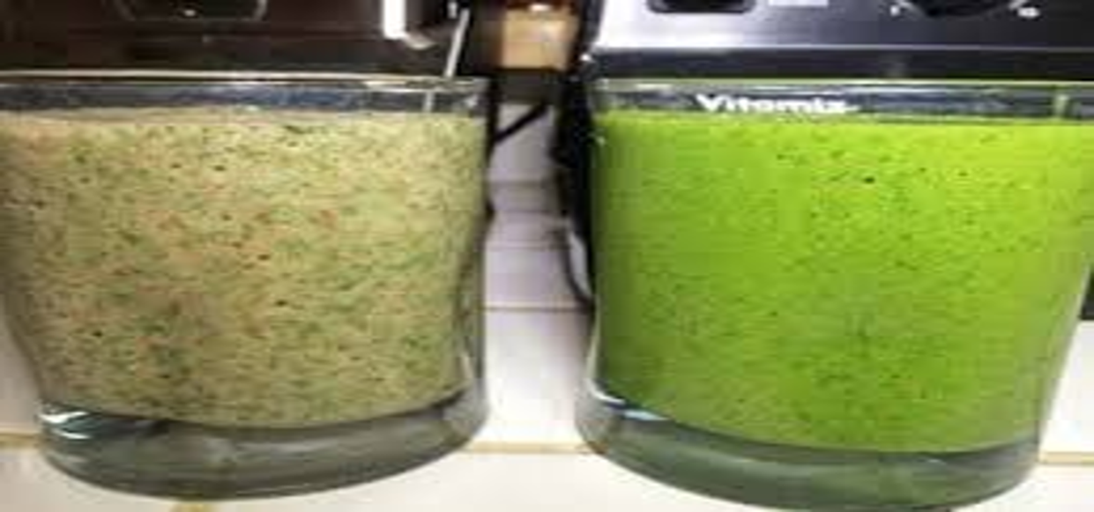
¿CUÁL ELEGIRÍAS?
La percepción visual o las señales olfativas (el olfato) suelen ser los primeros sentidos que proporcionan información o una percepción sobre la calidad de los alimentos.
VISUAL & OLFATIVA

Slide 44
Variables alimentarias: SABOR
El sabor suele estar formado por 3 componentes:
AROMA: contribuye al placer de comer: p. Ej. el aroma del pan recién horneado
SENSACIÓN BOCA: es la sensación física que crea un alimento o bebida en la boca, a veces está interrelacionada con la textura.
GUSTO: juega un papel vital en el reconocimiento, la aceptación y la apreciación de los alimentos: dulce, salado, ácido, amargo, umami.

Slide 45
Cómo interactúan nuestros sentidos
Leatherhead Food Research ha publicado un excelente trabajo de investigación para ayudarnos a entender cómo funcionan los sentidos juntos.
A lo largo de 7 páginas, comparte investigaciones fascinantes como las interacciones físicas (táctiles/del gusto). Es una poderosa herramienta para los desarrolladores de productos alimentarios y los profesionales del marketing.
READ: White-Paper-How-Our-Senses-Interact.pdf (leatherheadfood.com)

Slide 46
APPEARIENCIA
Apetitoso, atractivo, quebradizo, quemado, claro, nublado, colorido, incoloro, cremoso, oscuro, seco, espumoso, fresco, grasoso, húmedo, moteado, opaco, pálido, polvoriento, brillante, suave, empapado, espeso, acuoso.
OLOR
Aromático, astringente, quemado, café, fermentado, floral, fresco, afrutado, mohoso, picante, rancio, tostado, ahumado, amargo, picante, rancio.
VOCABULARIO DE PRUEBAS SENSORIALES
SONIDO
Burbujeante, crepitante, crujiente, rechinante, gaseoso, percolado, chisporroteante, chasquido.
TEXTURA
Adhesivo, aireado, quebradizo, burbujeante, masticable, grueso, cohesivo, frío, crujiente, quebradizo, crujiente, cristalino, seco, efervescente, elástico, fibroso, fino, firme, efervescente, escamoso, plano, espumoso, granulado, grasoso, arenoso, Grumoso, húmedo, pastoso, polvoriento, gomoso, viscoso, liso, suave, esponjoso, pegajoso, tierno, duro.
FLAVOUR
SABOR
Ácido, amargo, suave, quemado, mantecoso, cremoso, graso, herbáceo, mohoso, salado, agudo, ahumado, amargo, picante, rancio, dulce, picante, agrio, insípido, acuoso
Al realizar un análisis de alimentos, es útil tener un banco de adjetivos que lo ayuden a describir su producto de servicio de alimentos. Estas son las palabras principales que se utilizan y, a menudo, se superponen.

Slide 47
Percepciones sensoriales de los alimentos
WATCH
Llevando el sabor a la luz
Aquí Jozef Youssef analiza cómo el sabor es una construcción de la mente, además de la de los sentidos físicos.
Bringing Flavour to Light | Jozef Youssef | TEDxLSE - YouTube

Slide 48
Una visión general del análisis sensorial:
WATCH
Carol Griffin, de los Servicios Sensoriales de Teagasc (Irlanda), explica el papel del análisis sensorial en los alimentos.
https://www.youtube.com/watch?v=qW5oZI2Mry4

Slide 49
2. VARIABLES PERSONALES

Slide 50
Consideraciones en Variables Personales:
ESTILOS DE VIDA DEL CONSUMIDOR
EXPERIENCIA DEL PRODUCTO
EMOCIONAL
Nuestros consumidores tienen muchas perspectivas y variables de estilo de vida.
La EXPERIENCIA TOTAL DEL PRODUCTO es la combinación de eventos, recuerdos y sensaciones que ocurren antes, durante y después de la sensación propiamente dicha
La inclusión de características emocionales en la marca y la promoción puede suscitar emociones que son fundamentales para la forma en que los consumidores perciben e interpretan las marcas.

Slide 51
1. Los estilos de vida y cómo afectan a la elección de alimentos:
Según los estilos de vida relacionados con la comida, se diferencian:
El consumidor no involucrado; donde la calidad de los alimentos se limita a la conveniencia. Los jóvenes de ciudad, cada vez son más conscientes de la salud.
El consumidor descuidado, como el consumidor no involucrado pero interesado en la calidad. También tenemos jóvenes de ciudad.
El consumidor conservador; sigue patrones de comidas tradicionales, y de sabor. Relacionado con gente rural.
El consumidor racional de alimentos; mira la información y el origen del producto, interesado en la calidad de los alimentos. Recaionado con gente rural.
El consumidor aventurero; interesado en la calidad. Relacionado con gente joven, con educación superior y de ciudad.

Slide 52
Estilo de vida: Respuestas a la comida
WATCH
El ejercicio, la comida y la respuesta del cerebro
Hay una gran cantidad de investigaciones sobre las respuestas cerebrales a los estímulos alimentarios, este video es una muy buena explicación.
https://www.youtube.com/watch?v=JRAxpSHJScQ

Slide 53
2. EXPERIENCIA DEL PRODUCTO (EDP)
¡Más que la lengua!
La Experiencia Total del Producto es la combinación de eventos, recuerdos y sensaciones que se producen antes, durante y después de la sensación propiamente dicha.
El enfoque de la Experiencia Total del Producto se basa en los cuatro principios siguientes:
Percepción multisensorial: el ser humano percibe los productos utilizando todos sus sistemas sensoriales
Efectos descendentes: las ideas, las expectativas, la información y las emociones, además de la percepción sensorial directa, afectan a la percepción y al gusto por los productos
Interacciones consumidor-producto: la interacción de los consumidores con un producto alimentario va mucho más allá de la mera ingestión oral
Influencias inconscientes: hay mucha información sobre los productos alimentarios y su percepción sensorial de la que dispone consciente y voluntariamente un consumidor

Slide 54
3. EMOCIONES
Desde una edad temprana, la comida se conecta a una variedad de emociones e interacciones sociales. Ya sea triste, feliz, celebrando, conmemorando, solo, enojado, etc., la comida se usa a menudo para apoyar o hacer frente a estas emociones y circunstancias.
Cada vez más los consumidores toman decisiones de compra impulsadas por los sentimientos en lugar de la lógica. El marketing emocional crea relaciones significativas que dan como resultado seguidores de la marca, reemplazando el enfoque de marketing de lealtad de años anteriores.
LEA LA HISTORIA COMPLETA Why We Eat: Food, Emotions & Connection (stevegranthealth.com)

Slide 55
No hay que subestimar las emociones en el sector de la restauración, que se utilizan en el diseño de los menús, pero también en su imagen de marca
El branding emocional es el proceso de formar una relación entre un consumidor y un producto o marca alimentaria provocando sus emociones.
Las emociones conectan con sus consumidores objetivo de forma humana o personal. Dado que los consumidores toman cada vez más decisiones de compra basadas en los sentimientos y no en la lógica, el marketing emocional crea relaciones significativas que se traducen en fans de la marca, sustituyendo el enfoque de marketing de fidelización de años atrás.

Slide 56
Ejemplo de marketing emocional...
WATCH
"Es sobre la comunidad"
Jess Murphy, propietaria de un restaurante irlandés, habla de lo que le motiva en su restaurante de Galway y del mensaje que quiere transmitir.
https://www.youtube.com/watch?v=Ok2eelX_5vQ

Slide 57
El marketing emocional
En general, existen cinco enfoques del marketing emocional que pueden convertir a los consumidores ocasionales en fanáticos de la marca: inspirador, aspiracional, amoroso, hechos y el local.
El aumento de nuevos canales, plataformas y dispositivos de medios significa que los consumidores tienen un mayor acceso a las historias de la marca, y los dueños de negocios de alimentos tienen más formas de transmitir la identidad y la visión de su marca.
Si se hace correctamente, el marketing emocional ayuda a las empresas de servicios de alimentos a diferenciarse y competir en este entorno cambiante, y transmite los valores, los intereses y la pasión de su marca.
En la parte 3 de este modulo se verá con más detalle.

Slide 58
3. VARIABLES AMBIENTALES

Slide 59
3.AMBIENTALES
ENTORNO FÍSICO
Los factores ambientales, como el clima, la hora del día, el entorno inmediato, con quién se cena, los anuncios, lo que se puede pagar, también influyen en la elección del servicio de comida.
Los restaurantes y los establecimientos de restauración suelen aprovecharse de ello..
ENTORNO SOCIAL
ENTORNO ECONÓMICO

Slide 60
Factores ambientales que afectan a la elección de alimentos
Cada vez es mayor el interés por el papel que desempeña el entorno a la hora de promover o dificultar una alimentación saludable. Se ha sugerido que es más probable que el cambio individual se facilite y se mantenga si el entorno en el que se realizan las elecciones apoya las opciones alimentarias saludables.
Los principales factores que influyen en las elecciones alimentarias son
Los entornos sociales, como la familia, los compañeros y las redes sociales;
los entornos físicos, como las escuelas, las guarderías, los lugares de trabajo, las tiendas de alimentación y los restaurantes
los macroentornos, como la situación socioeconómica, las normas y valores culturales, la comercialización de alimentos y la política alimentaria y agrícola.

Slide 61
Consumo de comida
Las 3 variables y sus características
Preferencias alimentarias
Características de la comida:
Gusto
Apariencia
Textura
Costo
Tipo de comida
Método de preparación
Formulario
Condimento
Combinaciones de alimentos
Características del individuo o persona:
La edad
Sexo
Educación
Ingreso
Conocimiento nutricional
Habilidades de cocina y creatividad
Actitudes hacia la salud y el efecto de los alimentos
Características del medio ambiente:
Temporada
Empleo
Movilidad
Grado de urbanización
Tamaño del hogar
Etapa de la familia
Figura a): Factores que influyen en las preferencias alimentarias (Randall y Sanjur, 1981)

Slide 62
Cómo utilizar esta información
La percepción y las preferencias forman la base de la aceptación y el consumo de los alimentos. Esta información ayuda a los negocios de servicios de alimentos a innovar en los alimentos, marcas y menús.

Slide 63
MÓDULO 1
Parte 3. Posicionamiento de marca

Slide 64
Posicionamiento de marca alimentaria
El objetivo del posicionamiento de la marca de alimentos es determinar el punto de diferenciación más poderoso de una empresa en el mercado.
Luego, la marca debe utilizar esa posición como base para todo el marketing en el futuro.

Slide 65
Emocional Vs Racional Pensamiento…
En las partes anteriores de este módulo, vimos que, si bien una receta de comida o un producto de comida / bebida tiene atributos sensoriales / físicos, de manera crucial, una marca tiene cualidades emocionales y racionales que también contribuyen a la percepción de la marca en la mentalidad del consumidor objetivo.
Una marca de alimentos transmite mucho más que lo que es un mero producto de alimentos / bebidas, cómo se llama y cómo funciona físicamente. Las diferencias físicas entre muchos productos alimenticios, en realidad, son las diferencias creadas en la mente del cliente a través de la percepción de las marcas.
Por lo tanto, el éxito de una marca de alimentos radica en la mentalidad de su consumidor objetivo y en las respuestas tanto Racionales como Emocionales de los consumidores a su marca de alimentos. Sin la reacción y percepción adecuadas del cliente, ¡una marca no tiene valor!

Slide 66
Emocional Vs Pensamiento Racional…
POSICIONAMIENTO DE LA MARCA
A dónde me hace mirar la marca
Qué me aporta el producto
símbolos
Esencia
Personalidad de la marca
hechos
Cómo me hace sentir la marca
Cómo describo el producto
Emotional
Rational

Slide 67
A DÓNDE ME HACE MIRAR (Pensamiento emocional)
Al considerar el Cuadrante de Posicionamiento de Marca y cómo el consumidor quiere verse, basado en la investigación y las tendencias, sabemos que los consumidores quieren verse
Estar de moda
Respetuoso con el planeta
Socialmente ético
Saludable

Slide 68
CÓMO ME HACE SENTIR (Pensamiento emocional)
Durante y después de una experiencia gastronómica dentro o fuera de las instalaciones, sus consumidores o comensales quieren sentirse:
Contento
Saludable
Socialmente consciente
Satisfecho
Lleno
Placer

Slide 69
QUÉ ME APORTA
(Pensamiento racional)
Luego hay que considerar el lado más práctico de las cosas. Las necesidades que cubran al consumidor :
Nutrientes
Calidad
Asequibilidad

Slide 70
CÓMO DESCRIBIR EL PRODUCTO (Rational Thinking)
En esta sección se trata de comunicar los hechos:
Color
Temperatura
Tamaño de la porción
Presentación visual
Nutritivo
De origen ético
Producto local

Slide 71
En resumen, los principios clave para construir una marca de alimentos sólida son:
Comprensión y empatía hacia el consumidor
Público objetivo claramente definido
Claridad de comunicación
Puntos de venta y beneficios definidos
Enfoque de mercado claramente definido
Creación de una "personalidad de marca" clara y relevante
Coherencia en el posicionamiento de la marca ... Sin mensajes contradictorios
Evolución progresiva de la marca y desarrollo de nuevos productos… Manteniéndose al día con las tendencias

Slide 72
Lista de actividades:
Está su negocio preparado para el futuro /FOODTURE? ⃝
Sabe lo que quieren sus clientes? ⃝
Crees que tus clientes tienen la percepción correcta de lo que ofreces? ⃝
Has creado una marca para tu negocio? ⃝
Estás dispuesto a adaptarte o pivotar según sea necesario? ⃝

Slide 73
GRACIAS!

